Slide 1

게임 [ HUT! SWING ] 발표자료
팀 : 머저리 둘 (10304 김민수, 10308 박세훈)

Slide 2

게임 플레이 방식
[ 회전 & 발사 ]

Slide 3

게임 플레이 방식
[ 장애물 ]

Slide 4

스테이지 모드
[ 선택 ]

Slide 5
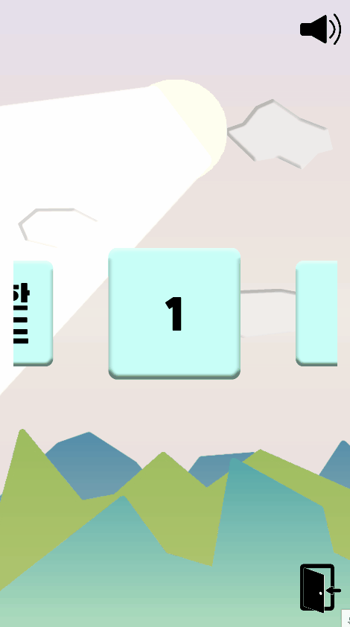
스테이지 모드
[ 플레이 ]

Slide 6
무한 모드
[ 선택 ]

Slide 7

무한 모드
[ 플레이 ]

Slide 8

플레이 영상

Slide 9
감사합니다.
게임 [ HUT! SWING ]
팀 : 머저리 둘 (10304 김민수, 10308 박세훈)

